Slide 1


Václav Kaplický
Kladivo na čarodějnice

Slide 2
Název školy: | Střední škola sociální PERSPEKTIVA a Vyšší odborná škola, s.r.o. | Adresa: | Mírová 218/6 Dubí III - Pozorka
Název projektu | KLÍČE K POZNÁVÁNÍ | Registrační číslo projektu: | CZ.1.07/1.5.00/34.0928
Šablona: | II/2 Inovace a zkvalitnění výuky směřující k rozvoji čtenářské a informační gramotnosti | Název a číslo materiálu: | VY_12_INOVACE_ČJL_4.A_1-13 TÉMA SADY: SOCIÁLNÍ PROBLEMATIKA V UMĚLECKÉ LITERATUŘE Název: Václav Kaplický – Kladivo na čarodějnice
Vytvořeno: | 22.2. 2013 | Autor: | Mgr. Martina Šafránková
Vyučovací předmět: | Literární seminář | Ročník: | IV.
Výsledky vzdělávání dle RVP: | Rozumí obsahu textu i jeho částí; pořizuje z odborného textu výpisky a výtah, dělá si poznámky z přednášek. | Typ interakce: | Kombinované
Druh výukového zdroje: | Prezentace s ukázkou a úkoly pro studenty | Klíčová slova: | Václav Kaplický, Kladivo na čarodějnice, čarodějnické procesy, historická próza
Anotace: | Prezentace podává základní životopisné údaje o Václavu Kaplickém a jeho díle. Součástí prezentace je i ukázka a otázky pro žáky.

Slide 3
O autorovi:
*28. srpna 1895, Sezimovo Ústí - 4. října 1982, Praha
studoval na reálce a na gymnáziu v Táboře (1914)
1915 – odvezen na haličskou frontu, kde byl po roce zajat,
1918 byl jako delegát zakázaného vojenského sjezdu zatčen a vězněn u Vladivostoku, po návratu do vlasti (1919) pracoval v Praze v sekretariátu socialistického Svazu československých legionářů a jako úředník na Ministerstvu národní obrany,
1922 – 1950 působil v nakladatelstvích „Čin“, „Pokrok“, „Melantrich“, poté jako spisovatel z povolání,
nejprve ve své tvorbě sociální problematika,
od 50. let 20. st. se věnoval téměř výhradně historické próze.

Slide 4
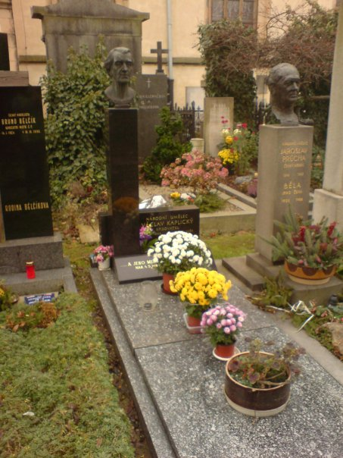
Václav Kaplický je pochován na Vyšehradě:
Foto Šafránková

Slide 5
Ústřední témata:
husitská doba,
doba čarodějnických procesů,
bezpráví, různá povstání, vzpoury, lidový odpor…

Slide 6
Díla:
Gornostaj (1936),
Ďáblem posedlí (1946),
Čtveráci (1952),
Železná koruna (1954)
Kladivo na čarodějnice (1963),
Kainovo znamení (1975)

Slide 7
Kladivo na čarodějnice (1963)
Historický román, čarodějnické procesy
Místo: Panství pánů ze Žerotína (Velké Losiny, Šumpersko)
Doba: 1682
Hlavní postavy:
    Děkan Kryštof Alois Lautner – nejprokreslenější postava, vzdělaný, moudrý, láskyplný člověk, osvícený kněz, nebojácný pracovitý muž – pozitivní hrdina
    Boblig – inkvizitor, soudce, zlý, ohyzdný, nelítostný, pomáhá mu hrbatý pomocník Ignác – negativní postavy

Slide 8
Stručný děj:
Na panství ve Velkých Losinách se rozpoutaly obrovské čarodějnické procesy.
Procesy začaly banálně – stará žena ukradla hostii pro nemocnou krávu. Ústřední postavou inkvizitor a jeho protihráčem duchovní. Inkvizitor má z procesů prospěch, lidé se ho bojí, udávají se. Nakonec je obviněn i duchovní. Symbolický obraz boje zla a dobra. Duchovní je popraven a čarodějnické procesy končí.

Slide 9
Ukázka:
„Kdy se chceš vyznat ze svých vin, když ne nyní?“ zvolal netrpělivě.
„Páchal jsem jiné hříchy než ty, které byste tak rádi slyšeli!“
„Mysli přece na své spasení!“ zazpíval mnich.
„Lépe bys, otče, učinil, kdyby ses pokusil vyzpovídat pana Bobliga z Edelstadtu. Potřeboval by to víc než já!“
„Člověče nepolepšitelný!“ zvolal hlubokým basem kapucín Carolus. „Brzy budeš stát před soudcem Nejvyšším!“
„Měl jsem dost času myslet na věčnost,“ usmál se Lautner. „Nejvyššího soudce se nebojím!“
„Ach bratře,“ vzdychl plačtivě otec Crescentianus, „tvá zatvrzelost tě zahubí. Máme o Tebe strach. Proto jistě dovolíš, abychom těch několik dní, které ti ještě zbývají, trávili s tebou na modlitbách.“
Lautner zavrtěl hlavou:
„Ne, raději chci spát!“ „Což se Boha nebojíš?“ vzkřikl otec Carolus. „Vy se ho bojte!“
Oba mniši odcházeli zaraženi, Crescentianus nešťastný, Carolus spíš rozhořčený. Lautner se za nimi díval. Poněkud stouplo jeho sebevědomí. Smrt už mu nepřipadala tak hrozná jako život těch dvou mnichů v neustálé přetvářce nebo nevědomosti.

Slide 10
Otázky k ukázce:
Cítí se děkan Lautner vinný za svůj „prohřešek“?
Proč se Lautner odmítá modlit?
Čím jsou dle Lautnera vinni mniši?
Vysvětlete slova:
kapucín, mnich, hlubokým basem,
soudcem Nejvyšším
Jaké společensky nežádoucí jevy dílo zachycuje?
Jak dílo koresponduje s dobou, kdy bylo napsáno? Byly u nás ve 20.st. také nějaké procesy?

Slide 11
Filmové zpracování:
Československý film
1969
Scénář a režie: Otakar Vávra
Hrají: Elo Romančík, Vladimír Šmeral, Soňa Valentová, Josef Kemr, Jiřina Štěpničková atd.
70. nejoblíbenější film na www.csfd.cz

Slide 12
Filmy s podobnou tematikou:
Čarodějky ze Salemu (1957, Raymond Rouleau)
Čarodějky ze Salemu (1996, Nicholas Hytner)
Goyovy přízraky (2006, Miloš Forman)

